Slide 1
Les microbes
Sachez le mais même les mains lavez c’elle ci on encore des microbes

Slide 2
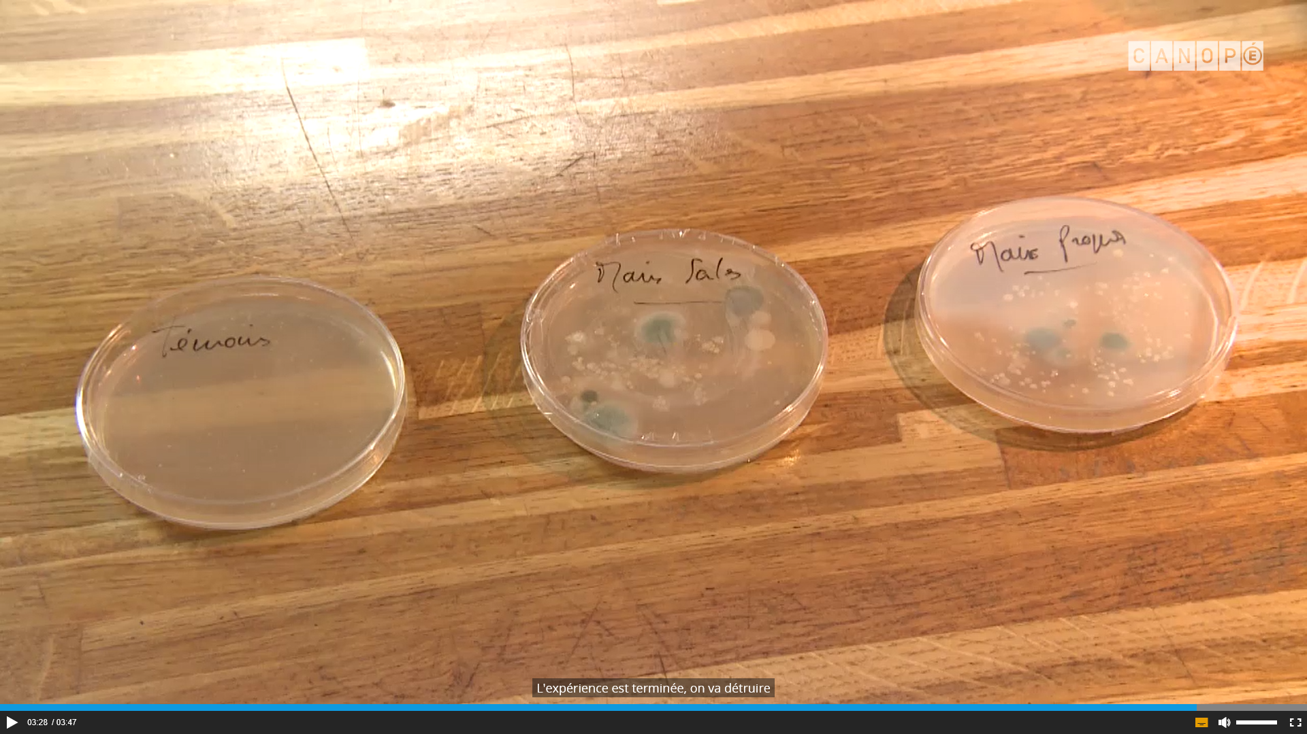
Mains sales
Mains propres

